Slide 1
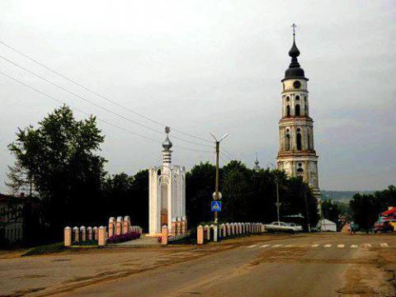
БЮДЖЕТ ДЛЯ ГРАЖДАН
Решение Совета Лежневского городского поселения «Об исполнении бюджета Лежневского городского поселения за 2017 год»

Slide 2
«Бюджет для граждан» - это упрощённая версия бюджетного документа, которая использует доступные форматы, чтобы облегчить гражданам понимание бюджета, объяснить им планы и действия Лежневского городского поселения. В доступной форме представлено описание доходов, расходов бюджета и их структуры, приоритетные направления расходования бюджетных средств, объёмы бюджетных ассигнований, направляемых на финансирование социально-значимых мероприятий в сфере образования, культуры, физической культуры, спорта и в других сферах

Slide 3
БЮДЖЕТ И БЮДЖЕТНЫЙ ПРОЦЕСС
ДОХОДЫ БЮДЖЕТА
- поступившие в бюджет денежные средства
Если расходы бюджета превысили доходы, то бюджет исполнен с дефицитом.
Превышение доходов над расходами образует профицит бюджета.
Сбалансированность бюджета по доходам и расходам – основополагающее требование, предъявляемое при составлении, утверждении и исполнении бюджета.
БЮДЖЕТ
форма образования и расходования денежных средств, предназначенных для финансового обеспечения задач и функций государства и местного самоуправления
РАСХОДЫ БЮДЖЕТА
- выплаченные из бюджета денежные средства
Бюджетный процесс – регламентируемая законодательством Российской Фдерации деятельность органов государственной власти, органов местного самоуправления и иных участников бюджетного процесса по составлению и рассмотрению проектов бюджетов, утверждениюи исполнению бюджетов, контролю за их исполнением, осуществлению бюджетного учета, составлению, внешней проверке, рассмотрению и утверждению бюджетной отчетности

Slide 4
Основные характеристики бюджета Лежневского городского поселения
тыс. руб.
Показатели | Утверждено на 2017 год |  | Исполнено | % исполнения
 | первоначально | с учетом внесенных изменений
Общий объем доходов | 35 904,5 | 46 031,9 | 46 225,4 | 100,4
Общий объем расходов | 35 904,5 | 46 031,9 | 30 834,3 | 67,0
Дефицит «-», профицит «+» | 0,0 | 0,0 | 15 391,1

Slide 5
Основные характеристики бюджета
Лежневского городского поселения за три года
Наименование показателя | 2015 год (исполнено) млн. руб. | 2016 год (исполнено) млн. руб. | 2017 год (исполнено) млн. руб.
ДОХОДЫ | 39,2 | 38,8 | 46,2
налоговые и неналоговые | 24,1 | 28,2 | 28,5
безвозмездные поступления | 15,1 | 10,6 | 17,7
РАСХОДЫ | 38,7 | 36,6 | 30,8
Дефицит (Профицит) | 0,5 | 2,2 | 15,4

Slide 6
Исполнение бюджета Лежневского городского поселения в 2017 году
по доходам

Slide 7
Структура налоговых доходов бюджета Лежневского городского
поселения в 2017 году
Налоговые доходы
Тыс.руб.

Slide 8
Структура неналоговых доходов бюджета Лежневского городского поселения в 2017 году
Неналоговые доходы
Тыс.руб.

Slide 9
Безвозмездные поступления в 2017 году (тыс.руб.)

Slide 10
Итоги исполнения бюджета Лежневского городского поселения за 2017 год по налоговым и неналоговым доходам
Показатели | Утверждено на 2017 год, тыс. руб. | Исполнено за 2017 год |  | Темп роста к 2016 году, %
 |  | тыс. руб. | в % к бюджетным назначениям
Доходы в том числе: | 46031,9 | 46225,4 | 100,4 | 18,9
Налоговые доходы: НДФЛ Акцизы - Налог на имущество Земельный налог | 26993,8 22655,0 1068,8 620,0 2650,0 | 27183,5 22933,0 1127,6 561,8 2561,1 | 100,7 101,2 105,6 90,6 96,6 | 5,6
-Неналоговые доходы - доходы от использования имущества -доходы от продажи активов -штрафы -прочие неналоговые доходы | 1346,4 650,0 600,0 91,0 5,4 | 1350,1 636,1 617,6 91,0 5,4 | 100,3 97,9 102,9 100,0 100,0 | -48,0
Безвозмездные поступления: Дотация Субсидии - Субвенции Иные межбюджетные трансферты | 17691,7 9837,1 6626,7 1227,9 0,0 | 17691,7 9837,1 6626,7 1227,9 0,0 | 100,0 100,0 100,0 100,0 0,0 | 66,6

Slide 11
Исполнение бюджета Лежневского городского поселения в 2017 году
по расходам

Slide 12
Распределение бюджетных ассигнований по разделам бюджетной классификации
расходов бюджета Лежневского городского поселения на 2017 год (тыс.руб.)
Распределение расходов

Slide 13
Исполнение бюджетных назначений главными распорядителями средств бюджета Лежневского городского поселения за 2017 год
(тыс. руб.)
 | Утверждено Решением Совета на 2017 г. | Исполнено в 2017 г. | Процент исполнения бюджетных назначений
1. Администрация Лежневского муниципального района | 46031,9 | 30834,3 | 67,0
Всего: | 46031,9 | 30834,3 | 67,0

Slide 14
Исполнение бюджета за 2017 год по отраслям
Наименование отрасли | Утверждено на 2017г., тыс. руб. | Исполнено за 2017г., тыс. руб. | % исполнения
Общегосударственные вопросы | 1546,3 | 781,8 | 67,0
Национальная безопасность и правоохранительная деятельность | 1023,0 | 1023,0 | 100
Национальная экономика | 12204,4 | 5565,2 | 45,6
Жилищно-коммунальное хозяйство | 18558,6 | 14287,5 | 77,0
Молодежная политика | 70,0 | 70,0 | 100,0
Культура, кинематография | 11295,3 | 7772,4 | 68,8
Социальная политика | 106,5 | 106,5 | 100
Охрана семьи и детсва | 1227,9 | 1227,9 | 100,0
Всего: | 46032,0 | 30834,3 | 97,3

Slide 15
Исполнение расходной части бюджета Лежневского городского поселения по муниципальной программе
Лежневского городского поселения
«Развитие транспортной системы Лежневского городского поселения»

Slide 16
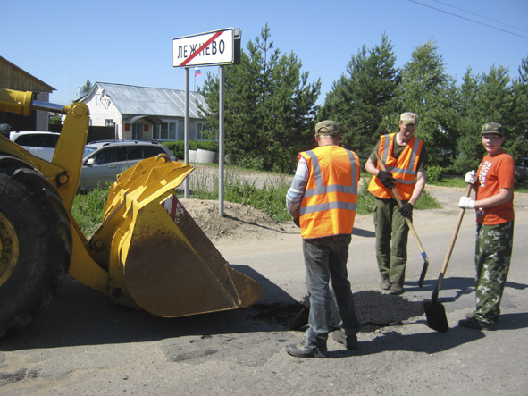
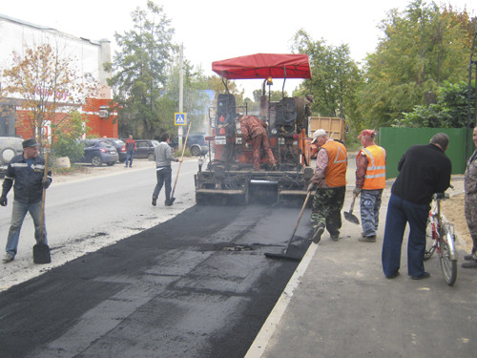
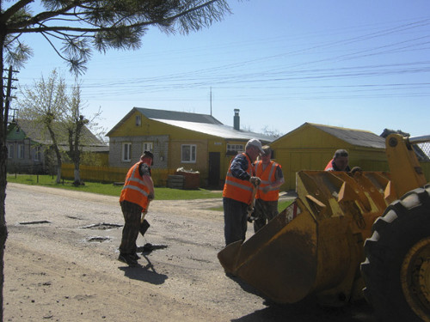
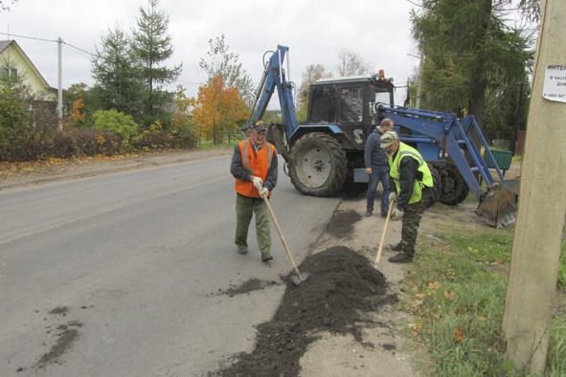
Объем расходов
за 2017 год:
5565,2 тыс.руб.
Цели : развитие автомобильных дорог общего пользования местного значения
В рамках реализации мероприятий муниципальной программы за счет средств дорожного фонда выполнен ремонт улично-дорожной сети в п.Лежнево -2,7 км. Были проведены работы по ремонту автомобильных на улицах 1-я Луночарского, ул. 2-я Красноармейская, 1-я Крестьянская

Slide 17
Исполнение расходной части бюджета Лежневского городского поселения по муниципальной программе
Лежневского городского поселения
«Формирование современной городской среды на территории Лежневского городского поселения в 2017г.»

Slide 18
В рамках реализации программы было освоено бюджетных средств в размере 4285,26 тыс.руб. Были выполнены следующие мероприятия:
Благоустройство дворовых территорий многоквартирных домов в том числепо ул. Луговойд.13 и д.15, ул. 1-я Речная д.10, ул. Ивановская д.38, ул. Маяковского д.4, ул. Свердлова д.9, ул. Текстильщиков д.3
Благоустройство общественной территории «Рабочий сад»

Slide 19
Участие граждан в бюджетном процессе
Обсуждение гражданами проекта бюджета Лежневского городского прселения (проекта об исполнении бюджета Лежневского городского прселения ) возможно посредством участия граждан в публичных слушаниях. Публичные слушания в Лежневском городского прселения проводятся дважды в год:
- по проекту бюджета Лежневского городского прселения ;
- по годовому отчету об исполнении бюджета Лежневского городского прселения .
Все граждане Российской Федерации, проживающие на территории Лежневского муниципального района вправе принять участие в публичных слушаниях.
Информация о дате, месте и времени проведения публичных слушаний размещается Администрацией Лежневского муниципального района в районной газете «Сельские вести» и в сети Интернет на официальном сайте http://lezhnevo.ru не позднее чем за семь дней до даты их проведения.

Slide 20
МУНИЦИПАЛЬНЫЙ ДОЛГ ЛЕЖНЕВСОГО ГОРОДСКОГО ПОСЕЛЕНИЯ
Объем муниципального долга составил:
на 01.01.2015 – 0,0 руб.;
на 01.01.2016 –0,0 руб.;
на 01.01.2017 – 0,0 руб
Прогноз объема муниципального долга :
на 01.01.2018 – 0,0 руб.;
на 01.01.2019 –0,0 руб.;

Slide 21
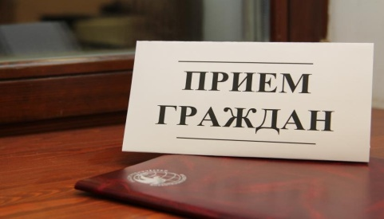
КОНТАКТНАЯ ИНФОРМАЦИЯ
Материалы подготовлены Финансовым отделом Администрации Лежневского муниципального района.
Организация личного приема граждан (физических лиц), в том числе представителей организаций (юридических лиц), общественных объединений, государственных органов, органов местного самоуправления в Финансовом отделе Администрации Лежневского муниципального района осуществляется Заместителем Главы – Начальником финансового отдела Лебедевой Еленой Александровной.
Организация личного приема граждан Заместителем Главы администрации - Начальником финансового отдела Лебедевой Еленой Александровной: пятница с 10⁰⁰ – до 12⁰⁰ , по адресу: Ивановская область, пос. Лежнево, ул. Октябрьская, д. 32
Личный прием граждан осуществляется по предварительной записи лично, либо по телефону 8(49357) 2-14-33, адрес электронной почты: lejnevo_rfo@mail.ru
Также на официальном сайте Администрации Лежневского муниципального района работает интернет-приемная.
Информация о возможностях взаимодействия и графике приема граждан депутатами Совета Лежневского муниципального района представлена на сайте Администрации Лежневского муниципального района в разделе «Совет депутатов».

